Slide 1
EXPRESIONES REGULARES
MAMANI POZO FRANCO JESUS
mamanipozofrancojesus@gmail.com

Slide 2
¿QUÉ ES UNA EXPRESIÓN REGULAR?
Son patrones utilizados para encontrar una determinada combinación de caracteres dentro de una cadena de texto.

Slide 3
EXPRESIONES REGULARES EN JAVASCRIPT
En javascript las expresiones regulares son objetos.
Estos patrones son utilizados a través de los métodos exec y test de RegExp, así como los métodos match, replace, search, y split de String.

Slide 4
CREACIÓN DE UNA EXPRESIÓN REGULAR
REPRESENTACIÓN LINEAL DE LA EXPRESIÓN
CONSTRUCTOR DEL OBJETO REGEXP

Slide 5
REPRESENTACIÓN LINEAL DE LA EXPRESIÓN REGULAR
La representación lineal compila la expresión regular una vez que se ha cargado el script.
Ejemplo.
var expresión = /ab+c/
Se utiliza cuando la expresión regular no cambia durante la ejecución del script.

Slide 6
CONSTRUCTOR DEL OBJETO REGEXP
El uso del constructor ofrece una compilación de la expresión regular en tiempo de ejecución.
Ejemplo.
var expresión = new RegExp(“ab+c”);
Se utiliza en escenarios en los que el patrón de la expresión regular puede cambiar en el tiempo de ejecución, o bien, se desconoce el patrón, dado que se obtiene de otra fuente.

Slide 7
MÉTODO MATCH
Recupera las coincidencias de una cadena, que coincidan con una expresión regular.
cadena.match(expresion_regular)

Slide 8
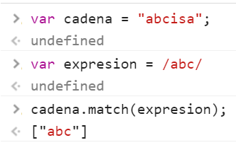
PATRONES SIMPLES
Los patrones simples se construyen con caracteres para los que se desea una coincidencia exacta.

Slide 9
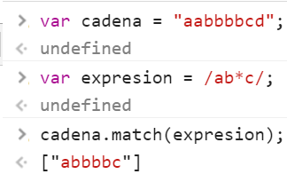
CARACTERES ESPECIALES
Son utilizados cuando la búsqueda de coincidencias requiere de algo más que una coincidencia exacta, entonces hacemos uso de caracteres especiales.

Slide 10
CUANTIFICADORES
+
Busca el caracter precedente 1 o más veces.
+ = {1,}

Slide 11
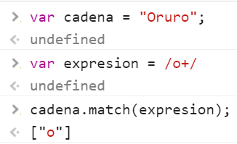
EJEMPLO +

Slide 12
CUANTIFICADORES
?
Busca el caracter precedente 0 (cero) o 1 (una) vez.
? = {0,1}

Slide 13
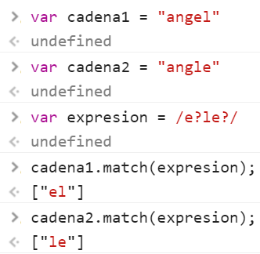
EJEMPLO ?

Slide 14
CUANTIFICADORES
*
Busca el caracter precedente 0 (cero) o mas veces.
* = {0, }

Slide 15
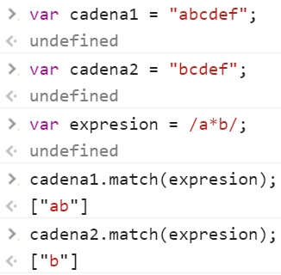
EJEMPLO *

Slide 16
CLASES DE CARACTERES
\w
Coincide con cualquier carácter alfanumérico incluyendo la barra baja.
\w = [A-Za-z0-9_]

Slide 17
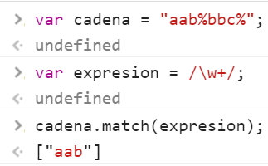
EJEMPLO \w

Slide 18
CLASES DE CARACTERES
\W
Coincide con cualquier carácter no alfanumérico sin incluir la barra baja.
\W = [^A-Za-z0-9_]

Slide 19
CLASES DE CARACTERES
(?:x)
Coincide con ‘x’ pero no recuerda la coincidencia. Los parentesis son llamados parentesis no capturadores, resultando útiles para definir subexpresiones.
x = Es la subexpresión

Slide 20
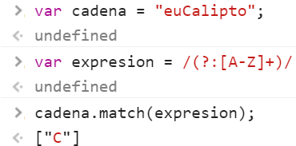
EJEMPLO (?:)

Slide 21
CLASES DE CARACTERES
\b
Define la existencia de un espacio dependiendo de su ubicación con respecto a una cadena.
\babc abc\b

Slide 22
MODIFICADOR DE PATRONES
g
Modificador que halla coincidencias a nivel global. Una vez encontrado la primera coincidencia, el modificador indica seguir buscando hasta el fin de la cadena. Se usa al final de la expresión regular.
/expresion_regular/g

Slide 23
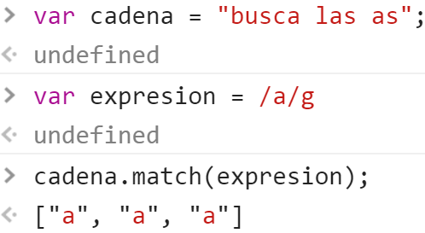
EJEMPLO g

Slide 24
MODIFICADOR DE PATRONES
i
Modificador que permite especificar una coincidencia tanto en mayúsculas como en minúsculas. Se usa al final de la expresión regular.
/expresion_regular/i

Slide 25
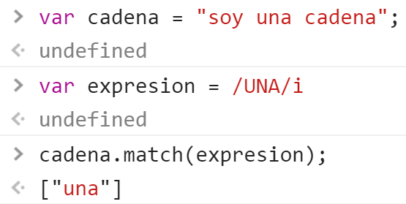
EJEMPLO i

Slide 26
OPERACIONES CON CADENAS
replace
Permite reemplazar caracteres de una cadena por algún valor de reemplazo.
cadena.replace(exp_reg, ‘valor de reemplazo’);

Slide 27
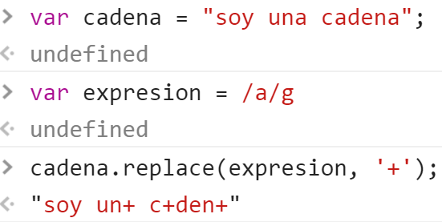
EJEMPLO replace

Slide 28
OPERACIONES CON CADENAS
split
Permite dividir una cadena de caracteres en un arreglo, a partir de un token como parámetro.
cadena.split(exp_reg);

Slide 29
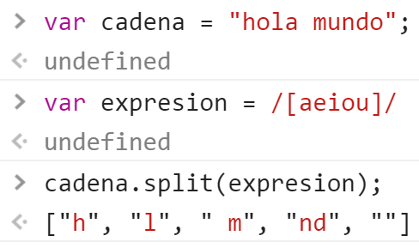
EJEMPLO split

Slide 30
OPERACIONES CON CADENAS
search
Encuentra el primer patron de la cadena acorde a la expresion regular y devuelve el índice de la coincidencia.
cadena.search(exp_reg)

Slide 31
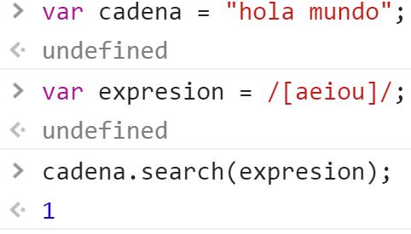
EJEMPLO search

Slide 32
EJERCICIO 1
Desarrollar una expresión regular que permita validar si una cadena esta en el rango de 1 a 12, correspondiente a los meses del año.
1 – 12
cadena = “12” (bien) cadena = “31” (mal)

Slide 33
RESPUESTA EJERCICIO 1
/[1-9]|1[0-2]/

Slide 34
EJERCICIO 2
Reemplazar todos los caracteres (mayúsculas y minúsculas) de la cadena, por el número 0.
ENTRADA | SALIDA
123,5h | 123,50
Hha5 | 0005
ho1A | 0010

Slide 35
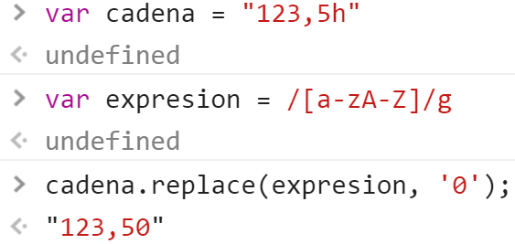
RESPUESTA EJERCICIO 2

Slide 36
EJERCICIO 3
Diseñar una expresión regular para validar una fecha con la estructura: dd/mm/aaaa

Slide 37
RESPUESTA EJERCICIO 3
((0[1-9]|[1-2][0-9]|3[0-1])\/(0[1-9]|1[0-2])\/(\d{4}))

Slide 38
EJERCICIO 4
Diseñar una expresión regular para validar un correo electrónico.
mamanipozofrancojesus@gmail.com

Slide 39
RESPUESTA EJERCICIO 4
(\w+@[a-z]{3,}\.(com|es|bo))

Slide 40
EJERCICIO 5
Diseñar una expresión regular para una contraseña que cumpla con las siguientes reglas:
Longitud mínima : 5 caracteres
Longitud máxima : 10 caracteres
Caracteres permitidos : alfanumérico _

Slide 41
RESPUESTA EJERCICIO 5
\w{5,10}

